Slide 1
小学校 体育（運動領域）
〔第５学年及び第６学年〕
水泳運動
【知識及び技能編】
学習時間の目安：約20分

Slide 2
【知識】

Slide 3
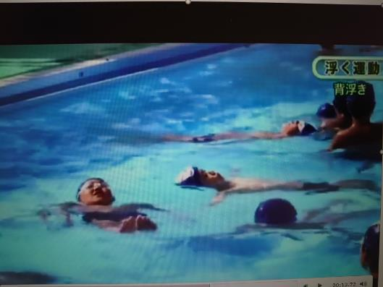
【安全確保につながる運動】
動きのポイントを考えながら動画を見てみよう
小学校中学年体育～11浮く・泳ぐ運動：文部科学省から引用（１：２２～１：４２）
https://www.youtube.com/watch?v=tDr2Uo-PLvI

Slide 4
【安全確保につながる運動】
動きのポイントを確認しよう
［背浮き］
○頭を水の中にしずめ、あごを上げる。
目線→空○、へそ×
○息を一度にはき出し、一気に息を吸って肺に息をためる。
○全身の力をぬき、手は横から上でのばす。
○背浮きの姿勢をくずさないように手や足はゆっくり動かす。
［だるま浮き］
○大きく息を吸って止める。
○足を抱えて体育座りの姿勢をとる。
○目線→へそかプールの底○、かべ×
○苦しくなったら、手を外して立ち上がる。

Slide 5
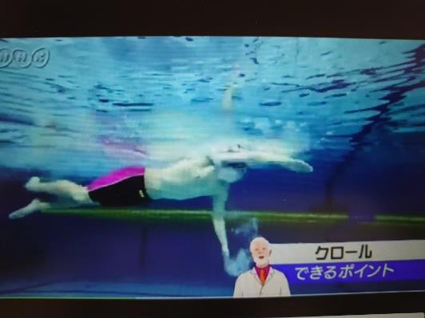
【クロール】
「手の動き」「呼吸」「足の動き」に注目して、
動画を見てみよう
水泳（はりきり水泳ノ介）～クロールに挑戦だ！～:NHK for Schoolから引用（３：１２～４：５５）
https://www2.nhk.or.jp/school/movie/bangumi.cgi?das_id=D0005220013_00000

Slide 6
【クロール】
動きのポイントを確認しよう
手の 動き | ○手をグーッと前へのばし、遠くの水をつかまえる ○うで全体で水をおさえる ○ひじを曲げながら、太ももまで一気に水をかく ○ひじから水面に上げる ○指先から水に入れる
呼吸 | ○のばした手をまくらのようにして顔を横に向けて呼吸をする ○「ぱ！」とはいて息をすう
足の 動き | ○足はつけ根からリズミカルに動かす ○足首はのばす（足の甲で水をける）

Slide 7
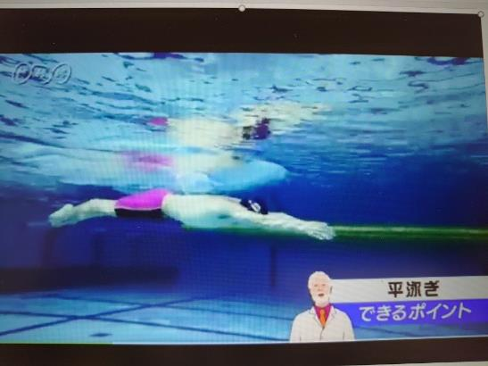
【平泳ぎ】
「手の動き」「呼吸」「足の動き」に注目して、
動画を見てみよう
水泳（はりきり水泳ノ介）～平泳ぎに挑戦だ！～:NHK for Schoolから引用（２：２０～４：１１）
https://www2.nhk.or.jp/school/movie/bangumi.cgi?das_id=D0005220014_00000

Slide 8
【平泳ぎ】
動きのポイントを確認しよう
手の 動き | ○両手を前方にのばし、手のひらを外に向けて左右に開く ○円をえがくように水をかきこむ（わきをしめる） ○手のひらをそろえて、うでを前へのばす
呼吸 | ○体を起こす（わきをしめたとき） ○「ぱっ！」とはいて息をすう ○手をそろえてグーッとのばしながら頭を水の中につっこむ （顔は下向き）
足の 動き | ○かかとをおしりに引きつける ○左右の足の裏で丸く水をけり、足の裏や脚の内側で水をはさ み出す ○けった後に手の指から足の先までしっかりのばす

Slide 9
【技能】

Slide 10
（１）陸上で背浮き&だるま浮きを練習しよう
［背浮き］
［だるま浮き］
○あお向けになり、あごを上げる。
（耳まで水の中へしずめたつもり）
○目線→ななめ上を見る。
〇手は肩より上にのばし、全身の力
を抜く。
○大きく息を吸って止める。
〇頭を水の中へしずめる。
○足を抱えて体育座りの姿勢。
○目線→へそか床を見る。

Slide 11
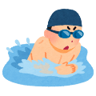
（２）陸上でクロール＆平泳ぎを練習しよう
【手の動き＆呼吸の練習】
【足の動き】
①背伸びの姿勢から、手を伸ばしたまま上半身を９０°前にたおす。
②動きのポイントに気を付けながら、手の動きを練習する。（目線は床）
③慣れてきたら、手の動きに呼吸を合わせてみる。
①テーブルやソファーに上半身までを乗せ、腹ばいの姿勢になる。
②動きのポイントに気を付けながら、足の動きを練習する。
③慣れてきたら、床や布団の上で全身の練習をする。
【注意事項】
〇最初は手の動き＆呼吸と足の動きに分けて練習しましょう。
〇部屋の中で練習するときは、周りに気を付けて練習しましょう。
〇可能であれば、ICT機器を活用して、自分の姿をさつえいしてふり返ってみましょう。

Slide 12
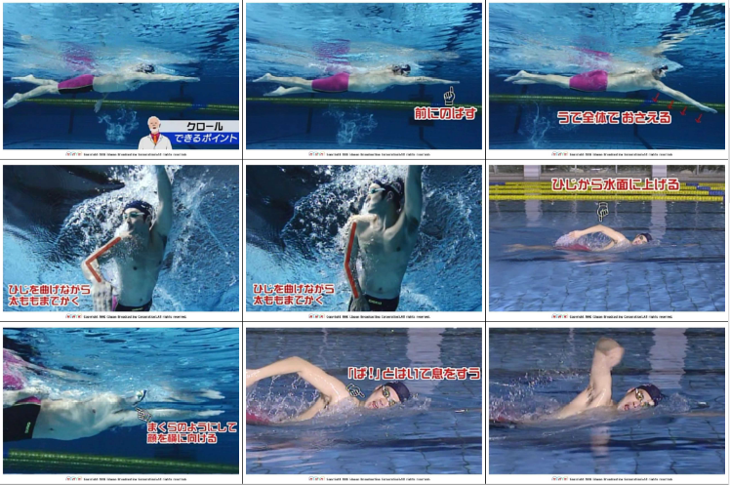
（３）陸上でクロールの練習をしよう
①
②
③
④
⑤
⑥
⑦
⑧
⑨
水泳（はりきり水泳ノ介）～クロールに挑戦だ！～:NHK for Schoolから引用
https://www2.nhk.or.jp/school/movie/bangumi.cgi?das_id=D0005220013_00000

Slide 13
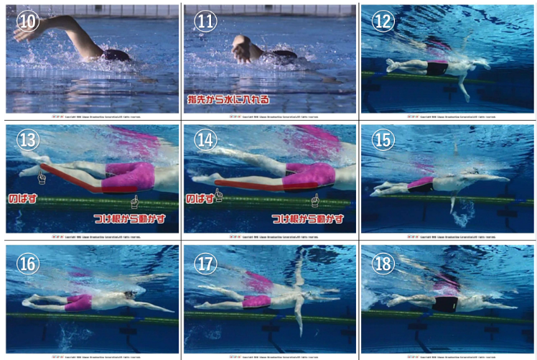
（３）陸上でクロールの練習をしよう
水泳（はりきり水泳ノ介）～クロールに挑戦だ！～:NHK for Schoolから引用
https://www2.nhk.or.jp/school/movie/bangumi.cgi?das_id=D0005220013_00000

Slide 14
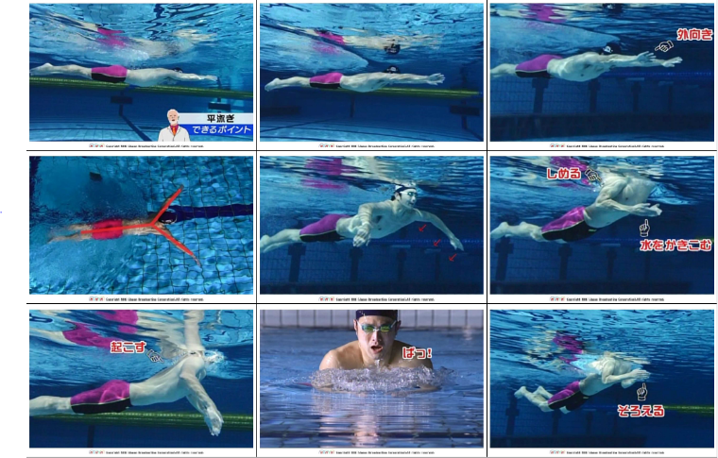
（４）陸上で平泳ぎの練習をしよう
①
②
③
④
⑤
⑥
⑦
⑧
⑨
水泳（はりきり水泳ノ介）～クロールに挑戦だ！～:NHK for Schoolから引用
https://www2.nhk.or.jp/school/movie/bangumi.cgi?das_id=D0005220013_00000

Slide 15
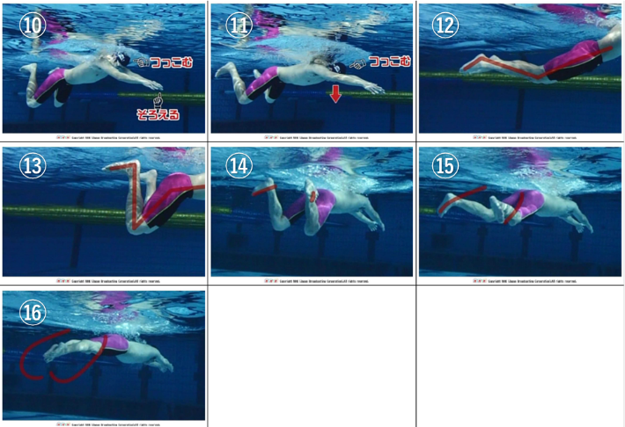
（４）陸上で平泳ぎの練習をしよう
水泳（はりきり水泳ノ介）～クロールに挑戦だ！～:NHK for Schoolから引用
https://www2.nhk.or.jp/school/movie/bangumi.cgi?das_id=D0005220013_00000

Slide 16
背浮き＆だるま浮き、クロール＆平泳ぎについて、動きのポイントを学習カードに書いてみましょう。

